Slide 1
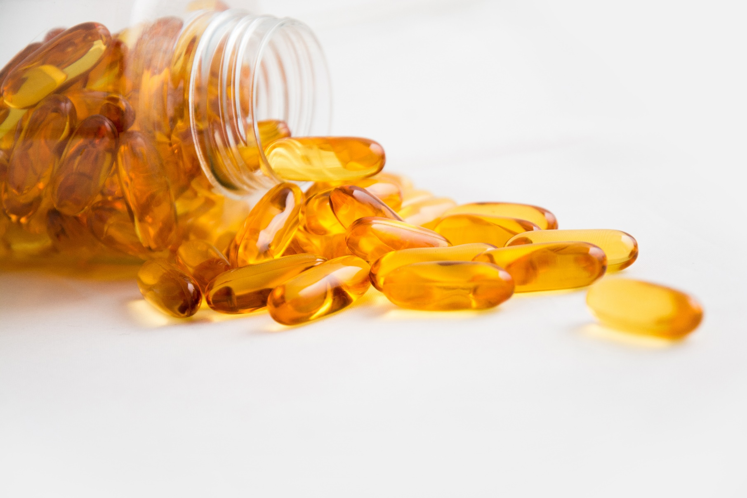
Les suppléments sportifs
Et si on y regardait de plus près?
Valérie Chouinard inf., B.Sc.inf.
Josyanne Lebuis inf., B.Sc.inf.
Étudiantes au DESS IPS-PL

Slide 2
Précisions
Cette présentation est informative.
Les images de produits utilisées sont uniquement à titre d’exemple et non de publicité.
Notes:
Pas de conflits d’intérêt
Pas de but publicitaire
Seulement vous informer parce que vous êtes assez grands et avez le potentiel pour décider par vous-même de ce qui est bon ou non pour vous
Juste un peu démêler la vérité par rapport aux promesses mensongères de la publicité
Pour que vous ayez de l’information juste et vous aidez à faire des choix éclairés.

Slide 3
Plan de l’activité
Objectifs
Publicité
Protéines
Suppléments protéinés (et gainers)
Acides aminés (et BCAA)
Créatine
Stéroïdes (testostérone et booster de testostérone)

Slide 4
Objectifs
Comprendre ce qu’est une protéine et ses fonctions dans le corps
Reconnaître l’importance d’un apport quotidien adapté à ses besoins
Nommer différentes sources de protéines
Comprendre ce qu’est un acide aminé et à quoi ça sert

Slide 5
Objectifs (suite)
Explorer quelques généralités sur la créatine
Démystifier et nommer quelques conséquences de l’utilisation de stéroïdes anabolisants
Être capable de se faire une opinion personnelle sur les suppléments sportifs

Slide 6
Qui prend des suppléments?
Beaucoup d’athlètes
Ceux qui veulent augmenter leur :
  masse musculaire
  force
  puissance
Besoin d’énergie
La volonté d’améliorer leur santé
Le désir de correspondre aux modèles de beauté
Est-ce vraiment nécessaire ???

Slide 7
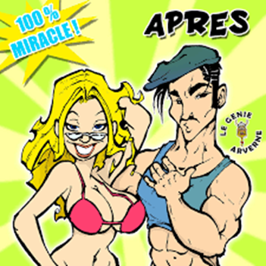
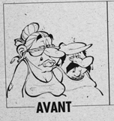
Promesses et publicité
Parlons-en !

Slide 8
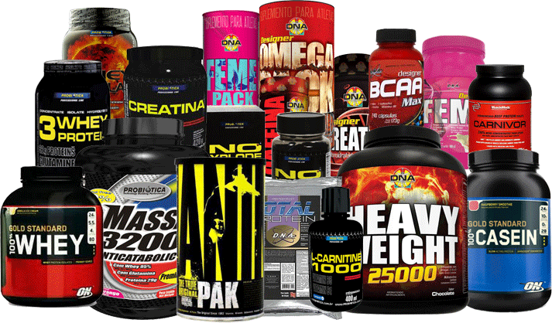
Le marché des suppléments
Très payant, 28 000 000 000 $ (aux É.-U. en 2010)
Études fiancées par les fabricants eux-mêmes
Résultats à partir d’études fait sur les animaux ou vendu avant d’avoir fait des études
Notes:
http://www.drkin.com/2015/07/14/supplements/
Guide des compléments alimentaires pour sportifs,
http://cces.ca/fr/news/le-rapport-des-inspecteurs-des-aliments-canadiens-reaffirme-le-risque-au-niveau-des-supplements

Slide 9
Effets de mode
Gare aux belles promesses et aux produits tendance !
  « Brûle les graisses »
  « Perte de poids facile »
  « Augmente la masse musculaire »
  « Manger ce que vous voulez tout en perdant du poids »
  « Améliore la performance »

Slide 10
Pourquoi est-ce si facile d’y croire?
Les vendeurs sont intelligents et vraiment très bons pour vous convaincre
On se base davantage sur des croyances qui nous plaisent que sur des éléments mesurables et vérifiables
On a tendance à prendre au passage ce qui nous convient et on ignore le reste
C’est normal, la plupart des gens font ça!

Slide 11
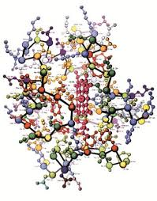
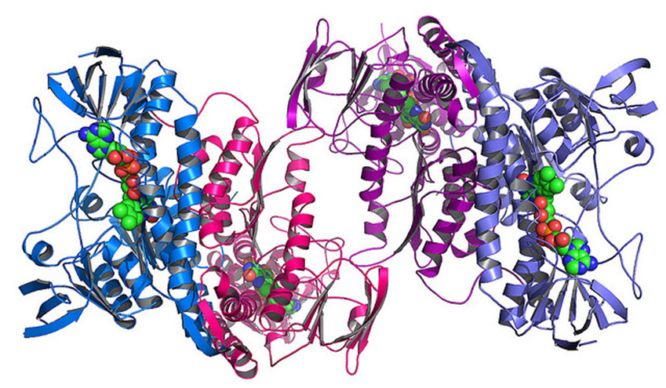
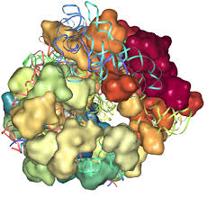
La base de la base
Les protéines

Slide 12
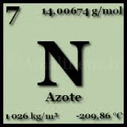
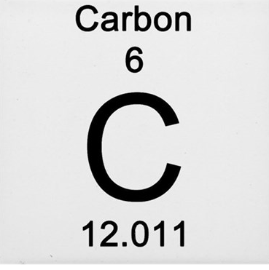
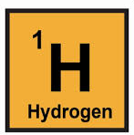
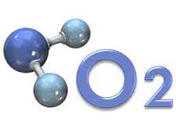
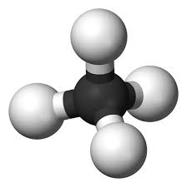
Une protéine, c’est quoi ?
Composé organique formé de carbone, d’hydrogène, d’oxygène, d’azote et, parfois, de soufre et de phosphore; constituée d’acides aminés unis par des liaisons peptidiques
Il y a des centaines de protéines différentes dans chaque cellule
Certaines protéines sont des matériaux de structure des cellules, tandis que d’autres assurent des fonctions biologiques
Notes:
Tortora (2002)

Slide 13

Ok… mais à quoi ça sert ?
En gros une protéine, c’est l’élément de base de toutes les cellules vivantes !
Les protéines sont comme les pièces d’une machine
Et une machine qui fonctionne bien repose sur des pièces de qualité bien arrimées les unes aux autres
Notes:
Tortora (2002)

Slide 14
Principales fonctions des protéines
Rôle structural : servent de base au développement de la masse musculaire
Transport : comme l’hémoglobine dans les globules rouges qui transportent l’oxygène aux muscles
Hormones : elles sont toutes faites de protéines
(comme l’insuline qui contrôle le taux de sucre dans le sang)
Rôle de défense contre les maladies
(système immunitaire, les anticorps)
Enzymes qui permettent le bon fonctionnement du corps humain (production de la contraction musculaire, permet la digestion, la réparation des tissus et des cellules, la production de l’énergie…)
Renouvellement des cheveux, de la peau, des ongles…
Et encore plus!!!
Notes:
Tortora (2002)

Slide 15
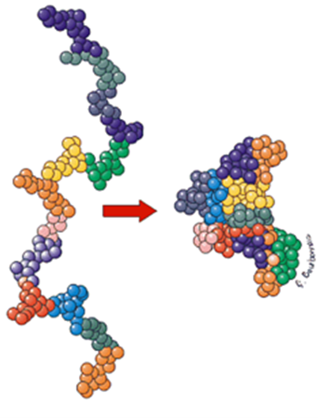
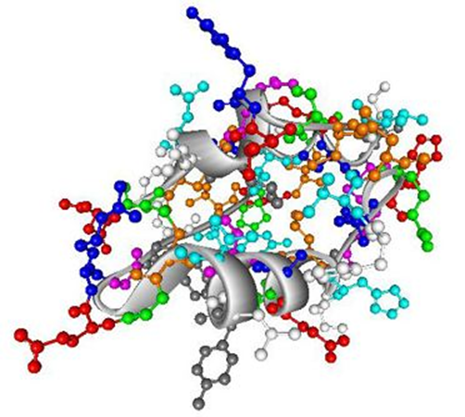
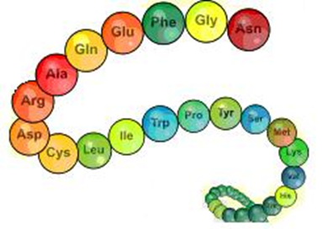
Le parcours des protéines dans le corps
Une protéine est un assemblage d’acides aminés (AA).
Acides aminés
Protéine

Slide 16
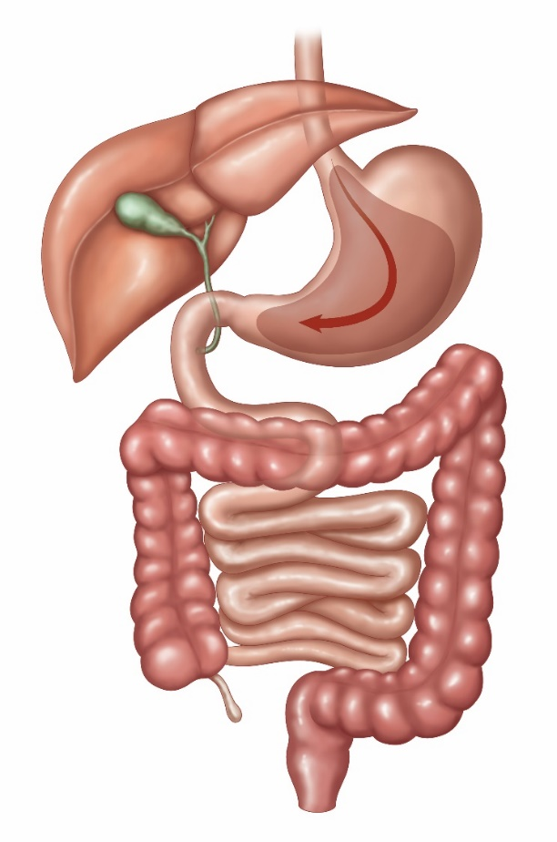


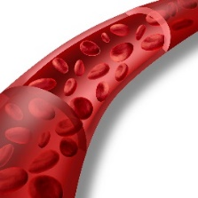
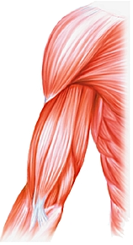
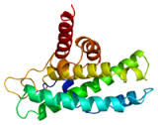
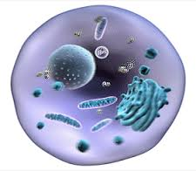
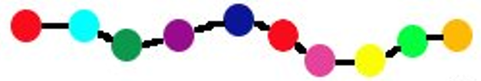
Le parcours des protéines dans le corps (suite)
① Ingestion des protéines sous forme de nourriture ou de suppléments
② Enzymes digestives qui brisent les grosses protéines en petits acides aminés
③ Les acides aminés sont absorbés et dirigés dans la circulation sanguine
⑤ Ce sont ces nouvelles protéines que les muscles utilisent pour se réparer
④ Les AA sont ensuite utilisés par les cellules pour construire de nouvelles protéines
Notes:
Nutrition, sport et performance (2009)
Les protéines alimentaires que l’on mange sont découpées en en acides aminés par le système digestif
Ce n’est que sous cette forme que l’on peut les absorber

Slide 17
Pourquoi sont-elles si importantes?
Parce que le corps est incapable d’en faire des réserves
(les protéines ne peuvent pas être stockées)
On a besoin de s’en procurer dans l’alimentation
Il faut combler ses besoins quotidiennement
Notes:
Nutrition, sport et performance (2009)

Slide 18
Manque de protéines
Exemples de causes possibles de carence:
Malnutrition (anorexie)
Maladies graves
Grands brûlés
Très rare dans les pays industrialisés
Impacts négatifs sur tous les organes et les systèmes de l’organisme (comme le cerveau, le système immunitaire, les reins…)
Signes de carence :
  L’œdème (enflure)
  ↓ masse musculaire
  Peau terne
  Cheveux fins et cassants
Exemples de causes possibles de carence :
Malnutrition (anorexie)
Maladies graves
Grands brûlés
Notes:
http://www.passeportsante.net/fr/Nutrition/PalmaresNutriments/Fiche.aspx?doc=proteines

Slide 19
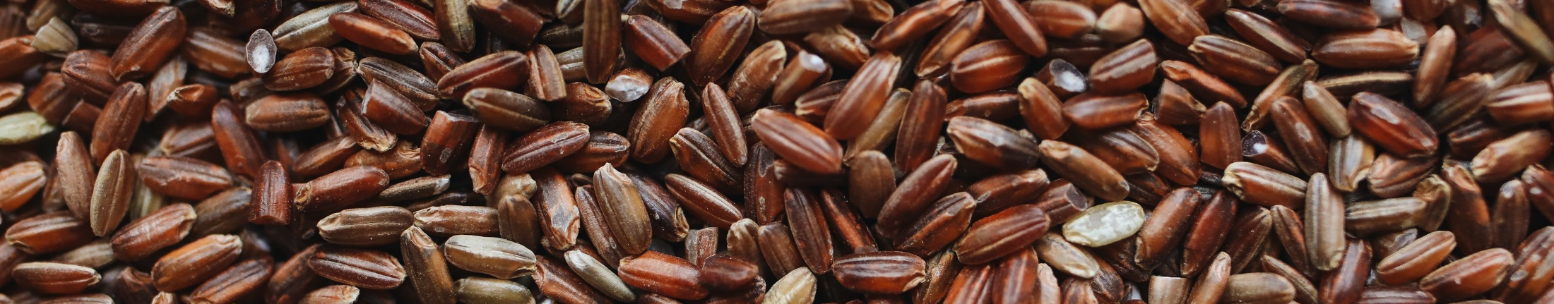
On trouve ça où les protéines ?
Viande
Poisson
Volaille
Œufs
Produits laitiers (Yogourt, fromage, lait, etc.)
Noix et graines
Légumineuses (Haricots rouges, lentilles, pois chiches, etc.)
Tofu
Produits céréaliers
Notes:
Extenso.org

Slide 20
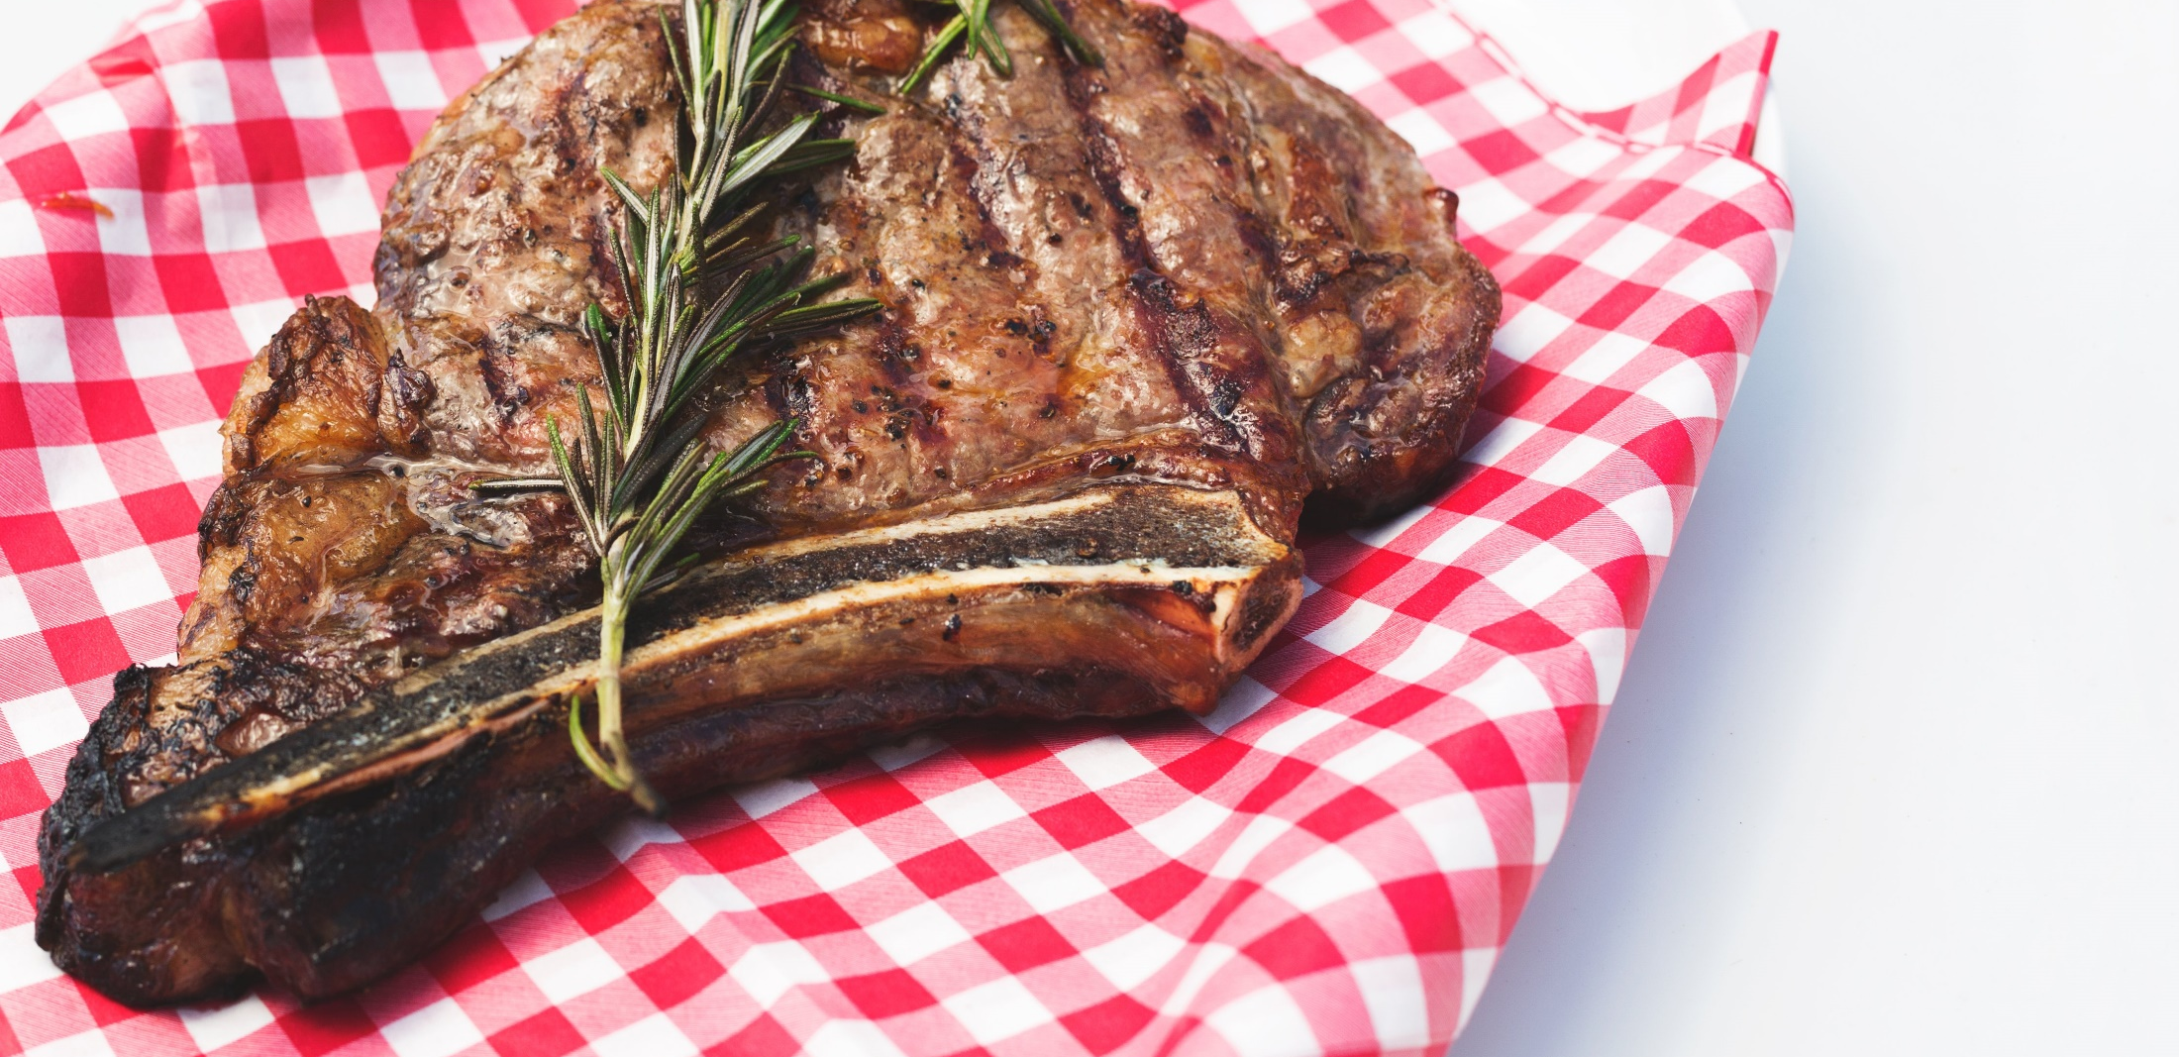
Les besoins quotidiens en protéines
Comment évaluer ses besoins personnels?

Slide 21
Besoins en protéines par jour
Besoins minimaux déterminés par
Âge
Poids
Facteurs qui augmentent les besoins
Entraînement
Sexe
Fréquence
Durée
Intensité
Type de sport
Notes:
Nutrition, sport et performance (2009)

Slide 22
Besoins quotidiens en protéines
Exemples de causes possibles de carence:
Malnutrition (anorexie)
Maladies graves
Grands brûlés
TYPE DE SPORT | BESOINS
Aucun (sédentaire) | 0,8 g/kg de poids corporel
Garçons et filles 14-18 ans | 0,85 à 1,0 g/kg de poids corporel
Femmes enceintes (qui allaitent) | 1,1 (1,3) g/kg de poids corporel
Sports esthétiques (gymnastique, danse, arts du cirque…) | 1,2 à 1,7 g/kg de poids corporel
Sports d’endurance (vélo, natation, longues randonnées…) | 1,2 à 1,6 g/kg de poids corporel
Sports de puissance (haltérophilie, boxe, sprints…) | 1,6 à 1,8 g/kg de poids corporel
Périodes d’entraînement pour la plupart des autres sports (maintien de la masse musculaire) | 1,2 à 1,6 g/kg de poids corporel
Période d’entraînement en vue d’un développement de la masse musculaire | 1,6 à 1,8 g/kg de poids corporel
Parce que vous êtes en pleine période de croissance et de développement
D’après vous, pourquoi les besoins des adolescents sont plus élevés qu’un adulte sédentaire?
Notes:
Nutrition, sport et performance (2009)
Parce que vous êtes en pleine période de croissance et de développement
http://www.passeportsante.net/fr/Nutrition/PalmaresNutriments/Fiche.aspx?doc=protéines

Slide 23
Alors, comment calculer mes besoins ?
Calculateurs en ligne, par exemple :
okidosport-nutrition.com/calculateur-proteine-musculation-endurance
Équation toute simple :
  Poids (kg)
  X
  Besoins selon le sport
  =
  Besoins quotidiens en protéines
PS. → 1 kg = 2,2 lbs
Notes:
http://www.okidosport-nutrition.com/calculateur-proteine-musculation-endurance,fr,8,153.cfm

Slide 24


Voici des exemples
Corine : 16 ans, sédentaire
Corine : 16 ans, danse
110 lbs ≈ 50 kg
X
0,85 à 1,0 g de protéines
≈
42,5 g minimum à 50 g maximum par jour!
110 lbs ≈ 50 kg
X
1,2 à 1,7 g de protéines
≈
60 g minimum à 85 g maximum par jour!

Slide 25
Besoins quotidiens en protéines
Exemples de causes possibles de carence:
Malnutrition (anorexie)
Maladies graves
Grands brûlés
TYPE DE SPORT | BESOINS
Aucun (sédentaire) | 0,8 g/kg de poids corporel
Garçons et filles 14-18 ans | 0,85 à 1,0 g/kg de poids corporel
Femmes enceintes (qui allaitent) | 1,1 (1,3) g/kg de poids corporel
Sports esthétiques (gymnastique, danse, arts du cirque…) | 1,2 à 1,7 g/kg de poids corporel
Sports d’endurance (vélo, natation, longues randonnées…) | 1,2 à 1,6 g/kg de poids corporel
Sports de puissance (haltérophilie, boxe, sprints…) | 1,6 à 1,8 g/kg de poids corporel
Périodes d’entraînement pour la plupart des autres sports (maintien de la masse musculaire) | 1,2 à 1,6 g/kg de poids corporel
Période d’entraînement en vue d’un développement de la masse musculaire | 1,6 à 1,8 g/kg de poids corporel
Notes:
Nutrition, sport et performance (2009)
http://www.passeportsante.net/fr/Nutrition/PalmaresNutriments/Fiche.aspx?doc=proteines

Slide 26


Voici des exemples
William : 16 ans, sédentaire
William : 16 ans, boxe
140 lbs ≈ 60,5 kg
X
0,85 à 1,0 g de protéines
≈
51 g minimum à 61 g maximum par jour!
140 lbs ≈ 60,5 kg
X
1,6 à 1,8 g de protéines
≈
97 g minimum à 109 g maximum par jour!

Slide 27
Besoins quotidiens en protéines
Exemples de causes possibles de carence:
Malnutrition (anorexie)
Maladies graves
Grands brûlés
TYPE DE SPORT | BESOINS
Aucun (sédentaire) | 0,8 g/kg de poids corporel
Garçons et filles 14-18 ans | 0,85 à 1,0 g/kg de poids corporel
Femmes enceintes (qui allaitent) | 1,1 (1,3) g/kg de poids corporel
Sports esthétiques (gymnastique, danse, arts du cirque…) | 1,2 à 1,7 g/kg de poids corporel
Sports d’endurance (vélo, natation, longues randonnées…) | 1,2 à 1,6 g/kg de poids corporel
Sports de puissance (haltérophilie, boxe, sprints…) | 1,6 à 1,8 g/kg de poids corporel
Périodes d’entraînement pour la plupart des autres sports (maintien de la masse musculaire) | 1,2 à 1,6 g/kg de poids corporel
Période d’entraînement en vue d’un développement de la masse musculaire | 1,6 à 1,8 g/kg de poids corporel
Notes:
Nutrition, sport et performance (2009)
http://www.passeportsante.net/fr/Nutrition/PalmaresNutriments/Fiche.aspx?doc=proteines

Slide 28
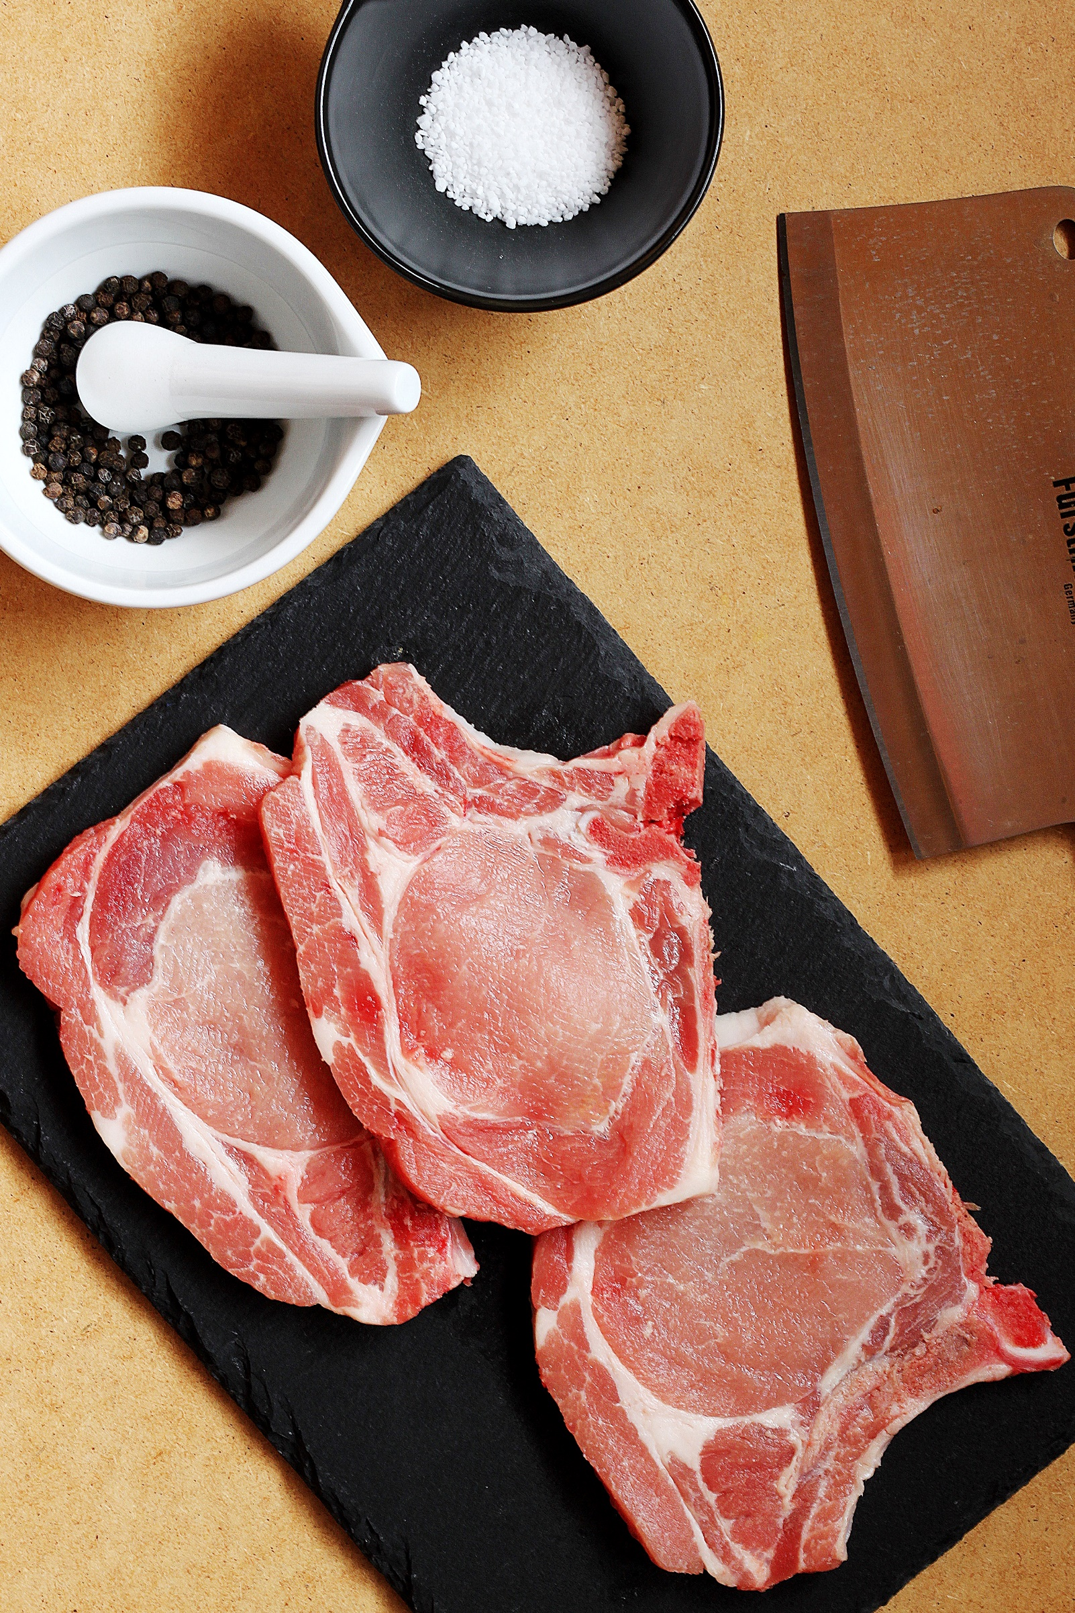
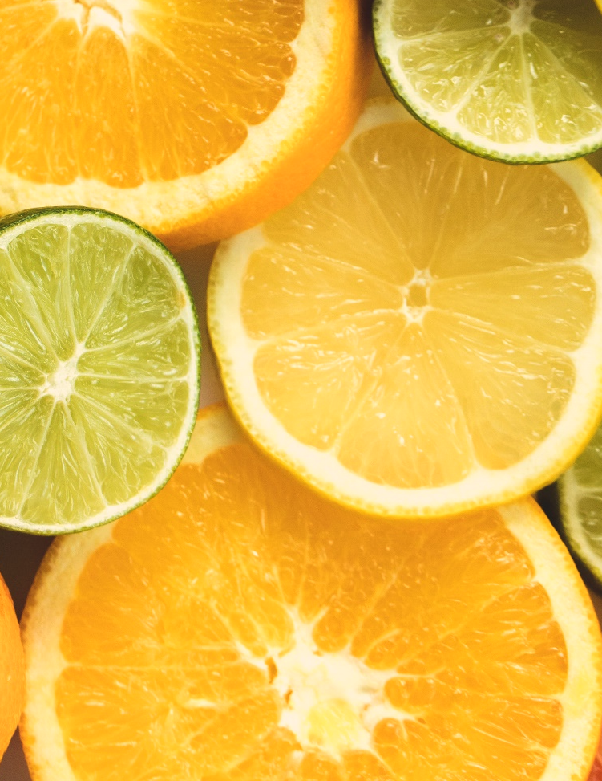
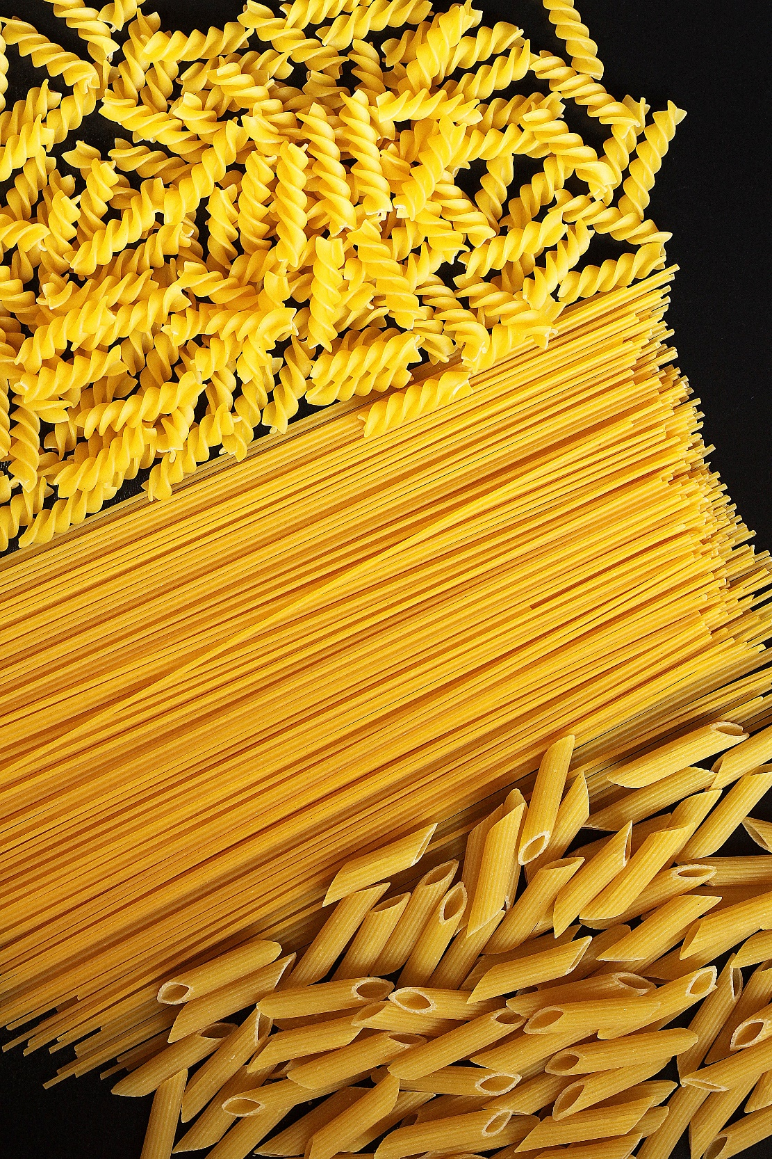
Maintenant, regardons un peu quelques exemples de quantités de protéines fournies par catégories d’aliments

Slide 29



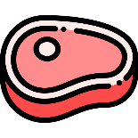
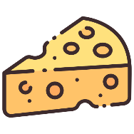
Exemples de causes possibles de carence:
Malnutrition (anorexie)
Maladies graves
Grands brûlés
CATÉGORIE D’ALIMENTS | QUANTITÉ DE PROTÉINES PAR PORTION | EXEMPLES ÉQUIVALENTS À 1 PORTION
Féculents | 2 g de protéines par portion | ½ bagel (petit), 1 tranche de pain, 1 sachet de gruau instantané (cuit), 10 frites ou ½ pomme de terre bouillie, ½ muffin maison, 7 biscuits soda…
Fruits | 0 g de protéines par portion | 4 abricots, ½ banane, 2 clémentines, 12 à 15 raisins…
Produits laitiers | 8 g de protéines par portion | 1 tasse (250 ml) de lait 1-2%, 1 yogourt (180 ml)…
Viandes, volailles, poissons et cie | 16 g de protéines par portion | 60 g de bœuf haché (comme une petite galette dans un hamburger d’enfant), 75 g de crevettes (14 grosses), 75 g de thon (≈ ½ boîte)…
Équivalents de protéines (fromage, légumineuses, noix, graines) | 8 g de protéines par portion | 125 ml de humus, 1 œuf (extra gros), 30 ml de beurre d’arachide, vache qui rit (3)…
Notes:
Nutrition, sport et performance (2009)

Slide 30
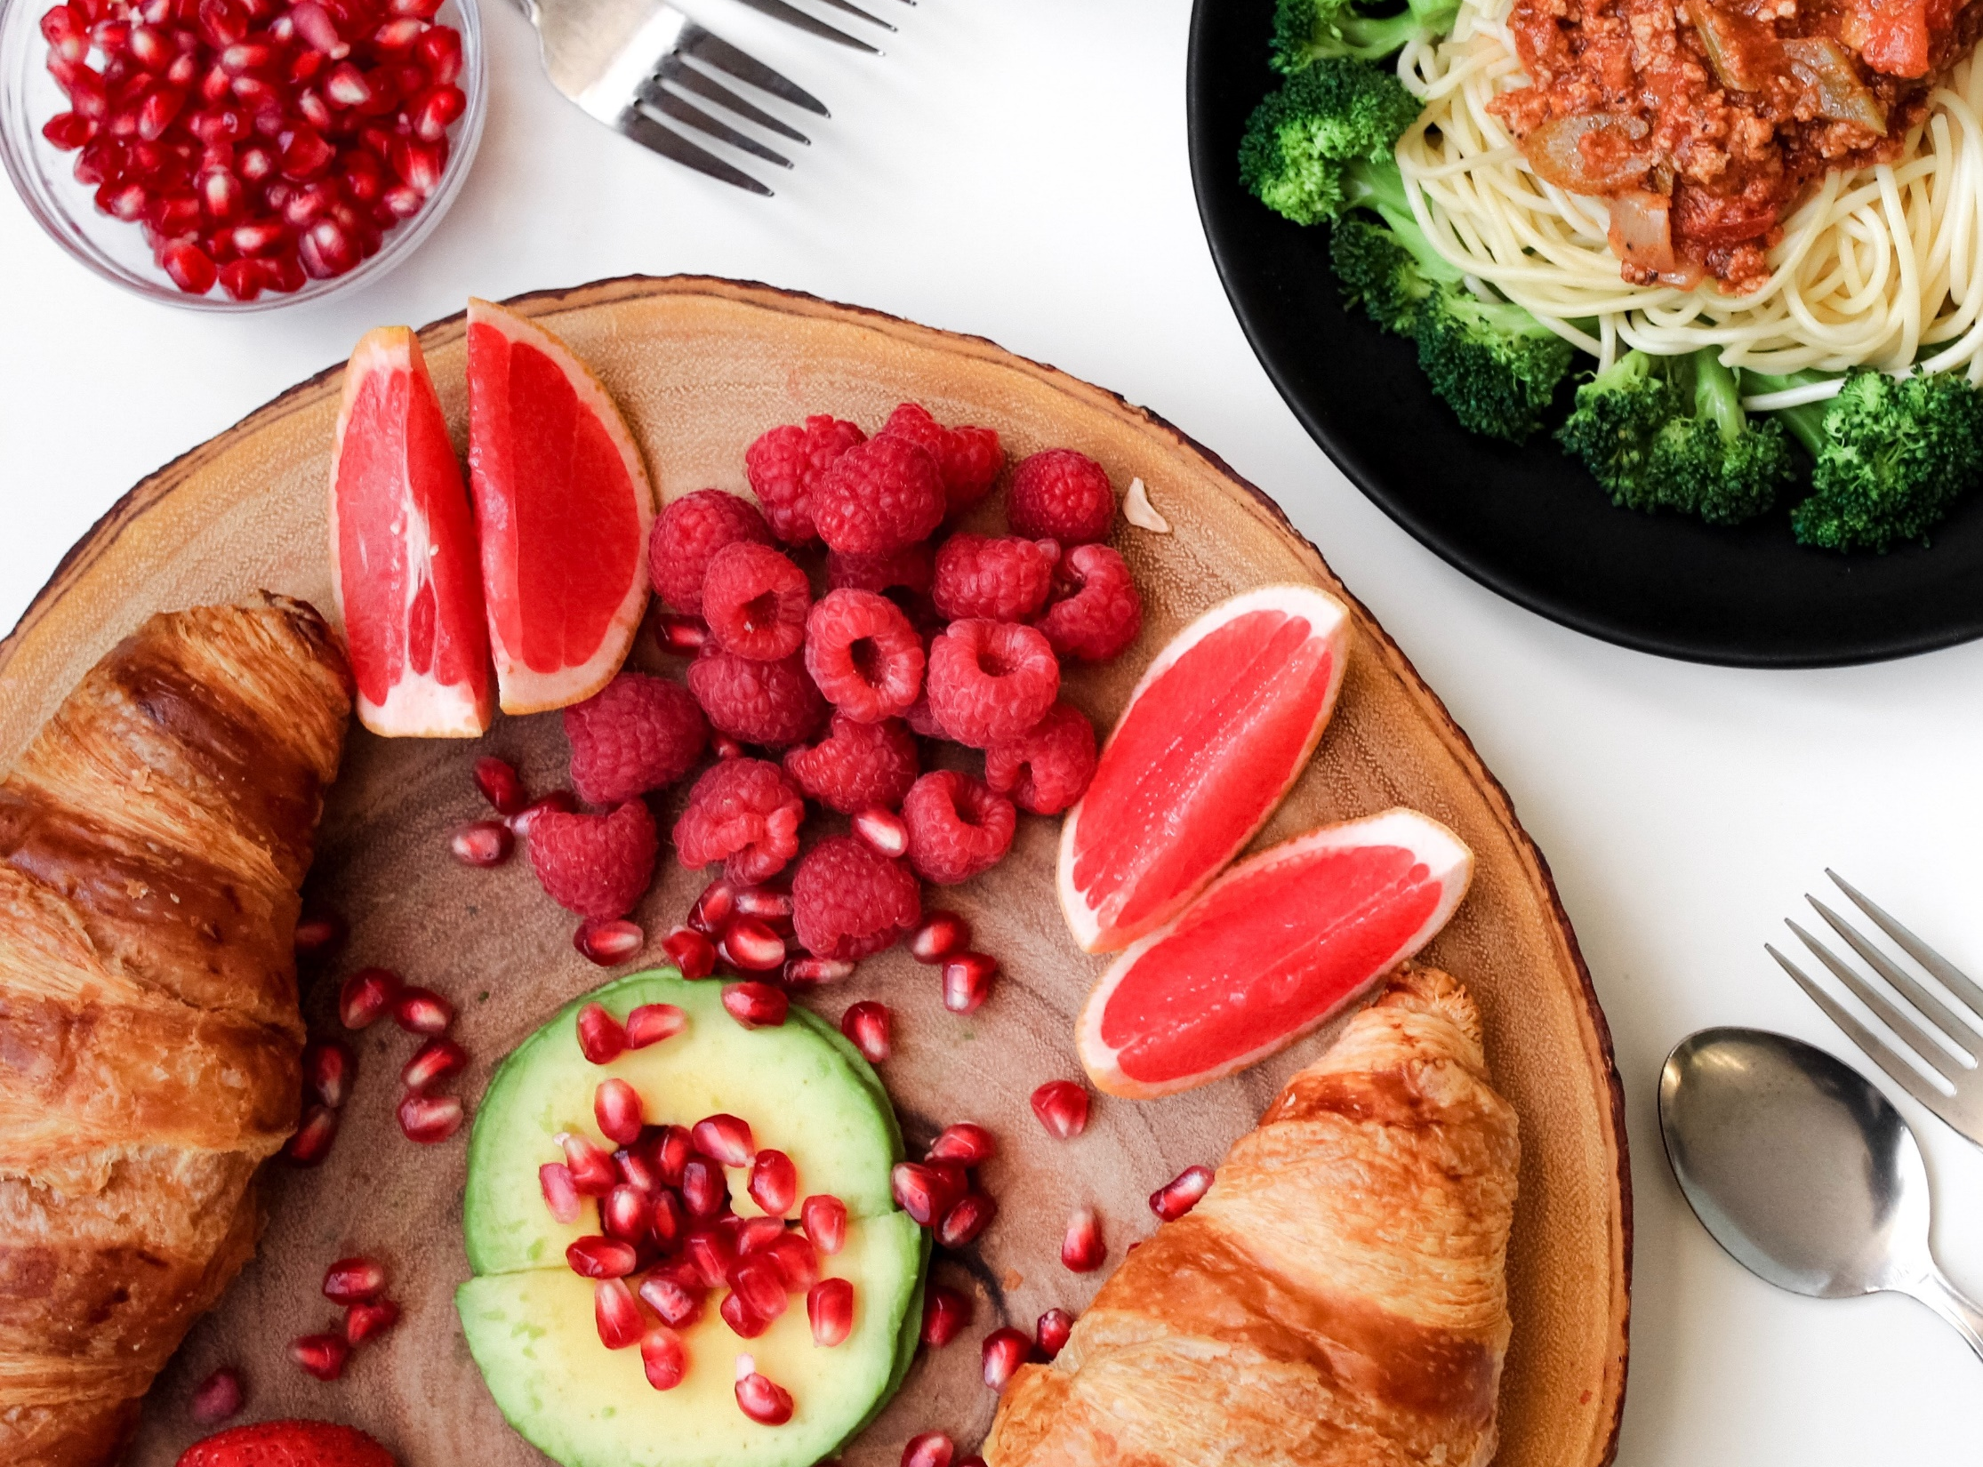
Exemples de menus

Slide 31
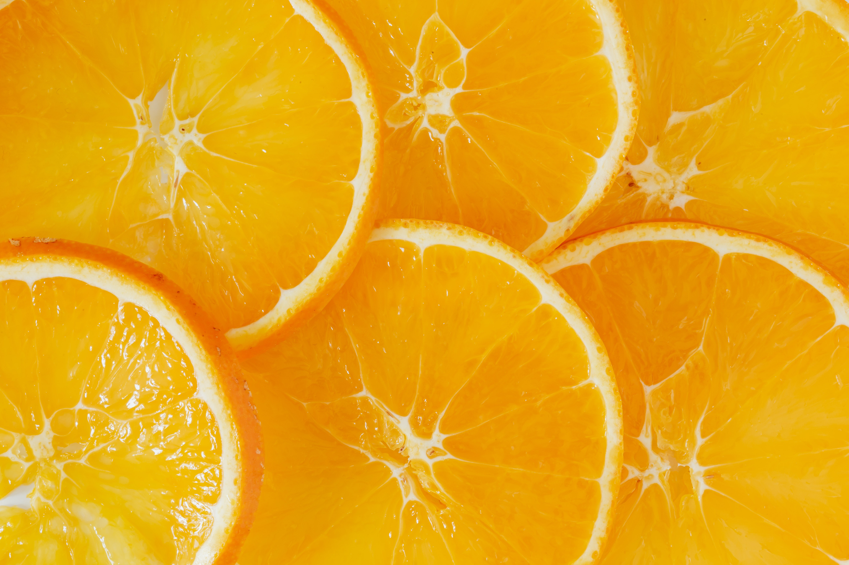
Exemple d’un menu à 59 g de protéines
Repas | Protéines (g)
Déjeuner
1 muffin anglais avec 5 ml de beurre 30 g de cheddar (faible en gras, 7%) 125 ml de jus d’orange 250 ml de fraises | 4 8
Collation
100 g de yogourt (2%) 1 banane | 4
Dîner
45 g de jambon maigre (5%) 80 ml de riz cuit 250 ml de salade de poivrons avec vinaigrette 1 clémentine | 8 2 4
Collation
180 ml de melon miel
Souper
175 ml jus de légumes 55 g de truite 80 ml de nouilles cuites (orzo) 250 ml de haricots verts et jaunes cuits 250 ml de lait 2% ou de boisson de soja 250 ml de compote de pommes sans sucre | 3 12 2 4 8
Total: | 59 g
Notes:
Faire un rappel avec l’exemple Corine.

Slide 32
Exemple d’un menu à 109 g de protéines
Repas | Protéines (g)
Déjeuner
250 ml de lait 2% ou de boisson de soja 2 rôties 60 ml de beurre d’arachide 1 banane | 8 4 16
Collation
1 barre granola 1 pêche | 2
Dîner
250 ml de jus de légumes 1 pain pita 90 g de poitrine de dinde fumée avec 2-3 feuilles de salade 10 ml de mayonnaise 7 asperges grillées 25 cerises 6 biscuits graham | 4 4 16 2 4
Collation
4 abricots 175 g de yogourt (2%) | 8
Souper
125 ml de brocoli 1 pomme de terre au four 90 g de côtelette de porc 2 tranches de pain 250 ml de lait au chocolat | 2 2 24 4 9
Total: | 109 g
Notes:
Faire un rappel avec l’exemple William.

Slide 33

Saviez-vous que…
Le Canadien sédentaire moyen, âgé de 20 à 40 ans, consomme 125 g de protéines par jour !
??
C’est presque les besoins d’un monsieur muscle !
Notes:
Extenso.org
Bwenge (2016)

Slide 34
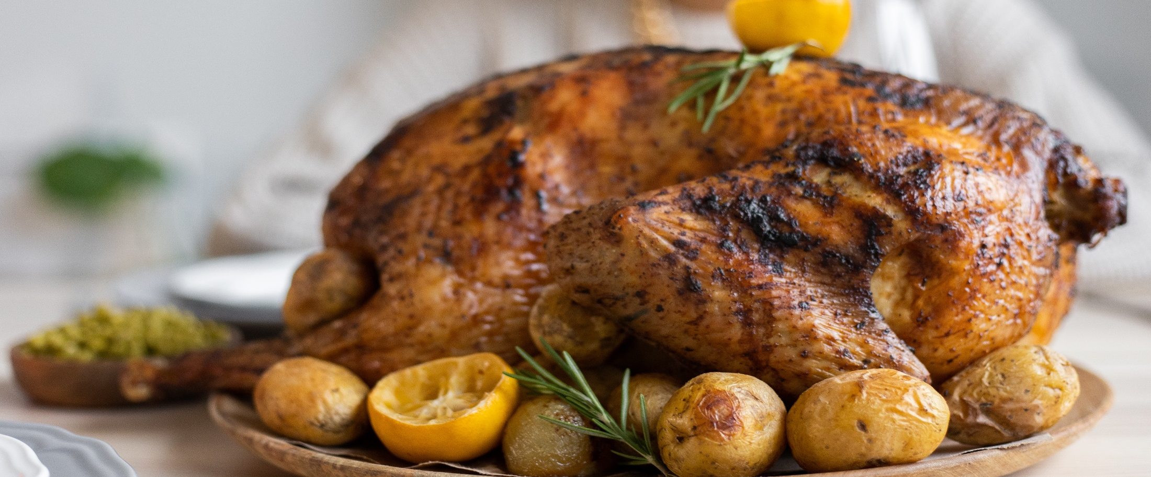
Qu’est-ce qui arrive si je mange trop de protéines ?
Ça veut dire : plus que qu’est-ce que j’en ai vraiment besoin…

Slide 35

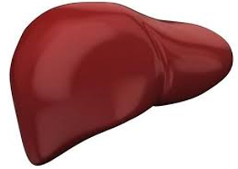
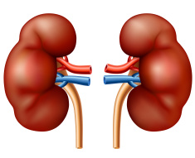
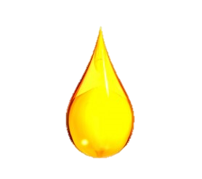
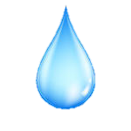
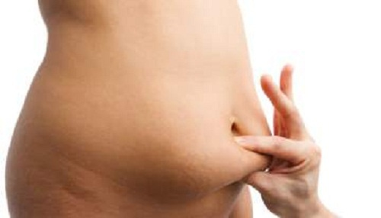
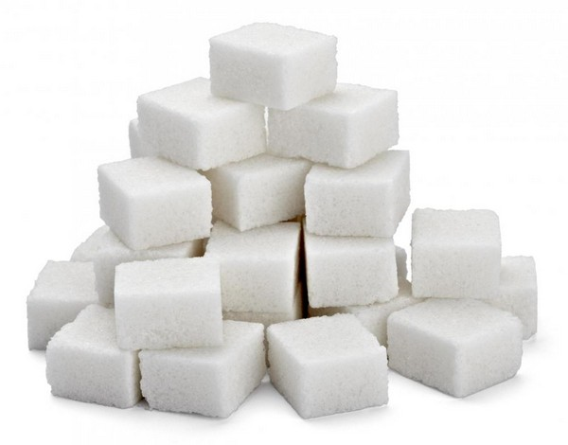
Rappel : les protéines ne peuvent pas être stockées !
Toutes les protéines excédentaires passent alors par le même chemin
① Les protéines en trop s’en vont au foie pour être brisées en 2
③ La 2e partie est transformée en urée par le foie et acheminée aux reins, où elle est éliminée accompagnée d’eau : c’est l’urine
Protéine
Urée
② La première partie peut être transformée en :
2
Protéine
1
ⓐ Si vous avez besoin d’énergie et que vous n’avez pas assez mangé
ⓑ Mais si vous avez mangé plus de protéines que vous en aviez vraiment besoin : elles sont transformées en graisse !
Graisse
Glucose
Notes:
Nutrition, sport et performance (2009)

Slide 36
En gros, si tu manges trop de protéines …
T’engraisses !
Tu fais travailler tes reins trop fort pour rien !
?
Est-ce que c’est dangereux?
?
?
Non, pas vraiment, si t’es en bonne santé, évidemment !

Slide 37
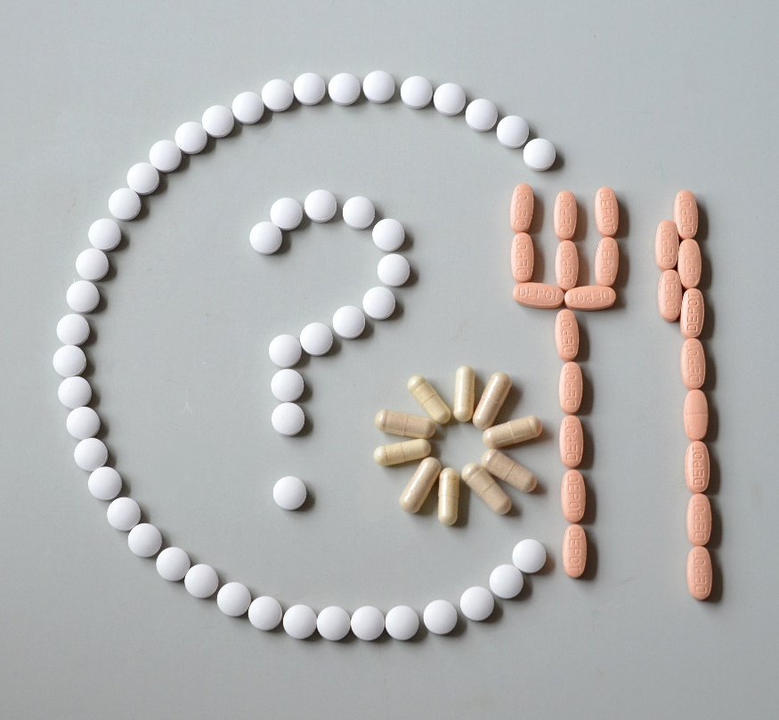
Et les suppléments dans tout ça?
Est-ce que c’est vraiment bon?
Est-ce que c’est utile?
Est-ce que ça fait grossir les muscles?

Slide 38
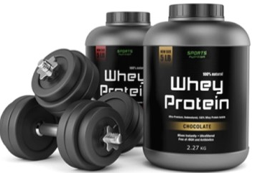
Les protéines
Poudre et barres

Slide 39
Les protéines en poudre
C’est du lait déshydraté (dont l’eau a été retirée), donc pareil comme le lait en poudre qu’on retrouve dans n’importe quel supermarché…
Ensuite, les lipides (gras) et les glucides (sucres) sont retirés le plus possible pour concentrer les protéines
Puis, on y ajoute de la saveur artificielle
Le procédé qui vient d’être décrit n’est que la base générale!
Parfois, plusieurs autres produits sont ajoutés, mais pas nécessairement écrits sur l’étiquette!
Ces produits ne sont pas toujours légaux…
Notes:
Guide des compléments alimentaires pour sportifs (2007), p.44

Slide 40
Whey protein
Qu’est-ce que c’est?
À base de lactosérum (ou petit-lait)
Ce sont les protéines qui sont les plus faciles à assimiler
Idéal après l’effort
Leur absorption rapide les rend vite disponibles pour :
  réparer les dommages et
  favoriser la reconstruction des tissus
Notes:
Nutrition, sport et performance (2009)

Slide 41

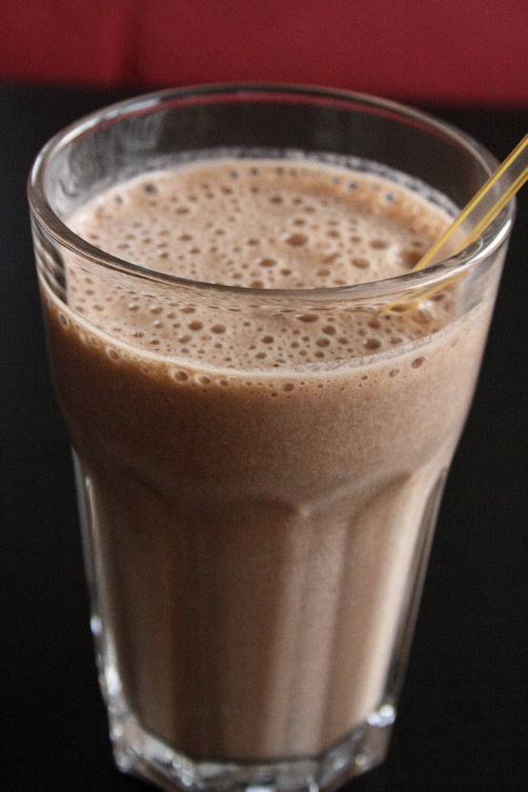
Super truc vraiment pas cher et qui fait la même job !
Eh oui… du
L’essentiel c’est d’avoir des protéines et des glucides
Notes:
Nutrition, sport et performance (2009)

Slide 42
Pourquoi?
Parce qu’au fond, des protéines c’est un peu comme l’alphabet…
Un A est un A et un B est un B !
Même si tu l’écris en italique ou en gras, en lettres attachées ou en mandarin…
C’est toujours un A et un B!
Alors une protéine reste une protéine, peu importe qu’elle vienne du lait, de la nourriture ou d’une poudre magique…
Ça reste que c’est toujours une protéine quand même

Slide 43
Oui, mais moi, j’en veux vraiment des shakes de protéines !
Alors, quelques conseils :
Une boisson de récupération devrait TOUJOURS contenir des sucres
Pourquoi?
Parce que le sucre entraîne une élévation de l’insuline dans le sang
C’est une hormone qui est nécessaire à la construction du tissu musculaire
S’il n’y a pas de sucre dans le shake, les protéines auront moins d’effets
Notes:
Nutrition, sport et performance (2009)

Slide 44
Autres conseils
Dans les 2 heures avant le sport et pendant les activités sportives, les protéines ne servent à rien
Mais, elles peuvent aider à la récupération si elles sont prises dans les 30 minutes après l’activité physique
Plus les protéines sont prises rapidement après un sport et plus elles seront profitables
Normalement, 7 g de protéines est amplement suffisant
Notes:
Bwenge (2016)

Slide 45
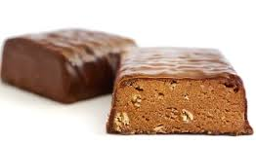
Et les barres protéinées?
Aucune barre n’est parfaite pour tout le monde et dans chaque situation
Il faut savoir choisir sa barre selon ses besoins
Par exemple :
Barres pour l’exercice d’endurance
(avant et pendant un exercice prolongé)
Teneur plus élevée en glucides (parce que vous avez besoin d’énergie!)
Faible teneur en protéines, matières grasses et fibres soit < 4 g (c’est pas le temps de digérer!)
Barres à prendre après un exercice d’endurance
Glucides > 40 g
Protéines 10 à 30 g
Matières grasses < 5 g
Notes:
Coach.ca

Slide 46
Bénéfices des suppléments protéinés
Leur côté pratique !
Préparation facile et rapide
Idéal après un entraînement surtout pour ceux qui n’ont vraiment pas faim
  N’oubliez pas qu’il faut prendre des protéines dans les 30 minutes !
Peut rendre service si tu manques de temps pour te préparer à manger
C’est honnêtement plus pratique que de se traîner un steak !
Notes:
Extenso.org,
Nutrition, sport et performance (2009)
Guide des compléments alimentaires pour sportifs (2007)

Slide 47
Les côtés obscurs des suppléments protéinés
Ça coûte vraiment cher pour rien !
Attention aux allergies et intolérances au lactose
Problèmes digestifs: flatulences, diarrhée
(mais plus en lien avec l’intolérance au lactose)
Fait engraisser si t’en prends trop
Il manque des nutriments essentiels, donc il est important que la prise soit en complément (ajout) à l’alimentation, et non pour remplacer tes repas !
Notes:
Extenso.org,
Nutrition, sport et performance (2009)
Guide des compléments alimentaires pour sportifs (2007)

Slide 48
Partie pratique
Passons à l’action!
Confection de barres protéinée maison

Slide 49
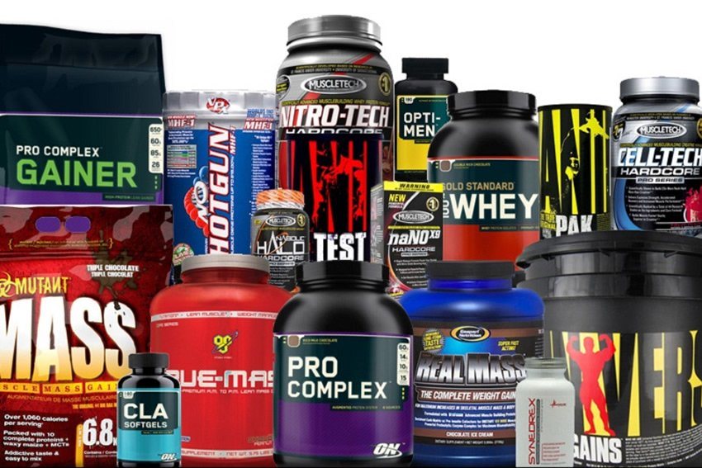
Gainers
(donneurs de masse)

Slide 50
Gainers (donneurs de masse)
Bon ou mauvais ?
Mélange de glucides (surtout) et de protéines
La qualité est moindre pour offrir des gros pots et des grosses promesses à petits prix
Croire que l’on peut forcer ses muscles à grossir grâce à une suralimentation est un mythe!
Résultat : fait gagner plus de graisse que de muscle et le sportif peut croire à tord qu’il a gagné en masse musculaire…
Pour qui c’est bon, alors?
  Pour des personnes extrêmement maigres et qui ont du mal à manger (peu ou pas d’appétit)
Notes:
Guide des compléments alimentaires pour sportifs (2007), p. 54

Slide 51
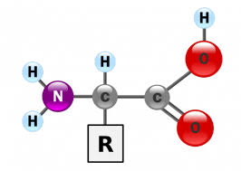
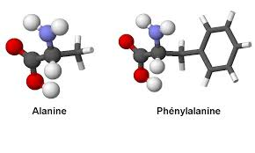
Les acides aminés

Slide 52
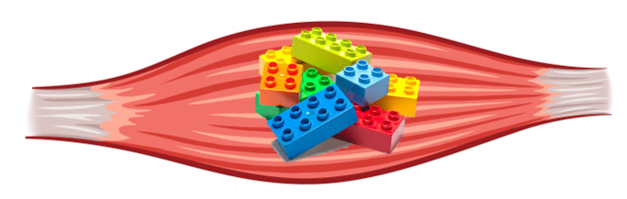
Qu’est-ce qu’un acide aminé ?
Ce sont les unités structurales (les composants de base) constituant les protéines
Ils sont les blocs de construction dans vos muscles
Notes:
Nutrition, sport et performance (2009)

Slide 53
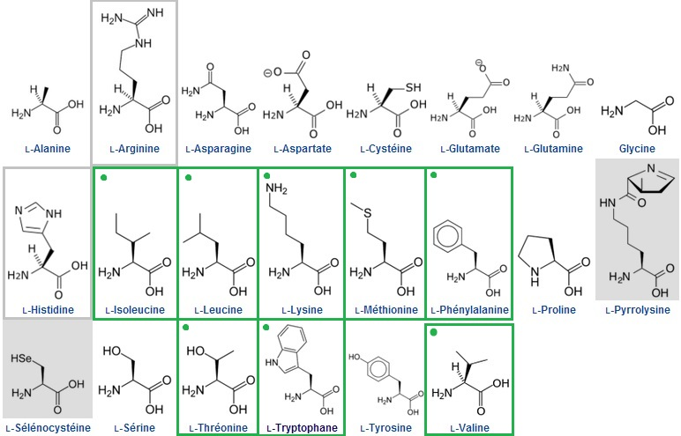
Les acides aminés
Il existe 20 acides aminés constituant nos protéines
Le corps humain peut synthétiser (fabriquer) 11 d’entre eux
Les 9 autres sont dits « essentiels » et c’est la nourriture qui nous les procure
Notes:
Nutrition, sport et performance (2009)
Guide des compléments alimentaires pour sportifs (2007)

Slide 54
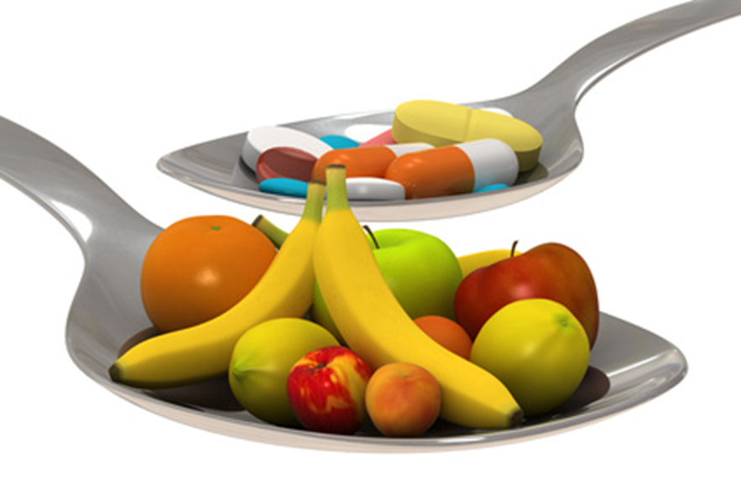
Autres substances utilisées

Slide 55
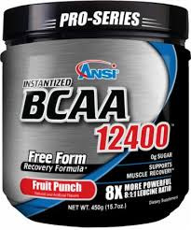
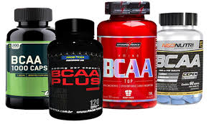
BCAA
« Branched-chain amino acid »
Acide aminé à chaîne latérale ramifiée (leucine, isoleucine, valine)
« Branched-chain amino acid »
Acide aminé à chaîne latérale ramifiée (leucine, isoleucine, valine)

Slide 56
BCAA en plus clair
Suppléments d’acides aminés
Regroupent 3 acides aminés essentiels :
  La leucine
  L’isoleucine
  La valine
Effets bénéfiques théoriques
  Source d’énergie ↑ l’endurance
  ↑ régénérescence des protéines
  Facilite la récupération après un effort musculaire
  ↓ la dégradation des protéines
  ↑ la masse musculaire à long terme
  Aide à ↓ la masse graisseuse
constituent environ 1/3 des protéines musculaires
Notes:
Guide des compléments alimentaires pour sportifs (2007)

Slide 57


BCAA
« Branched-chain amino acid »
Acide aminé à chaîne latérale ramifiée (leucine, isoleucine, valine)
De la vrai
La réalité…
Beaucoup d’études sur le sujet se contredisent et les résultats des expériences restent peu concluants
Notes:
Donc, dans les faits, ça se peut que ça marche mais c’est vraiment pas sûr!

Slide 58
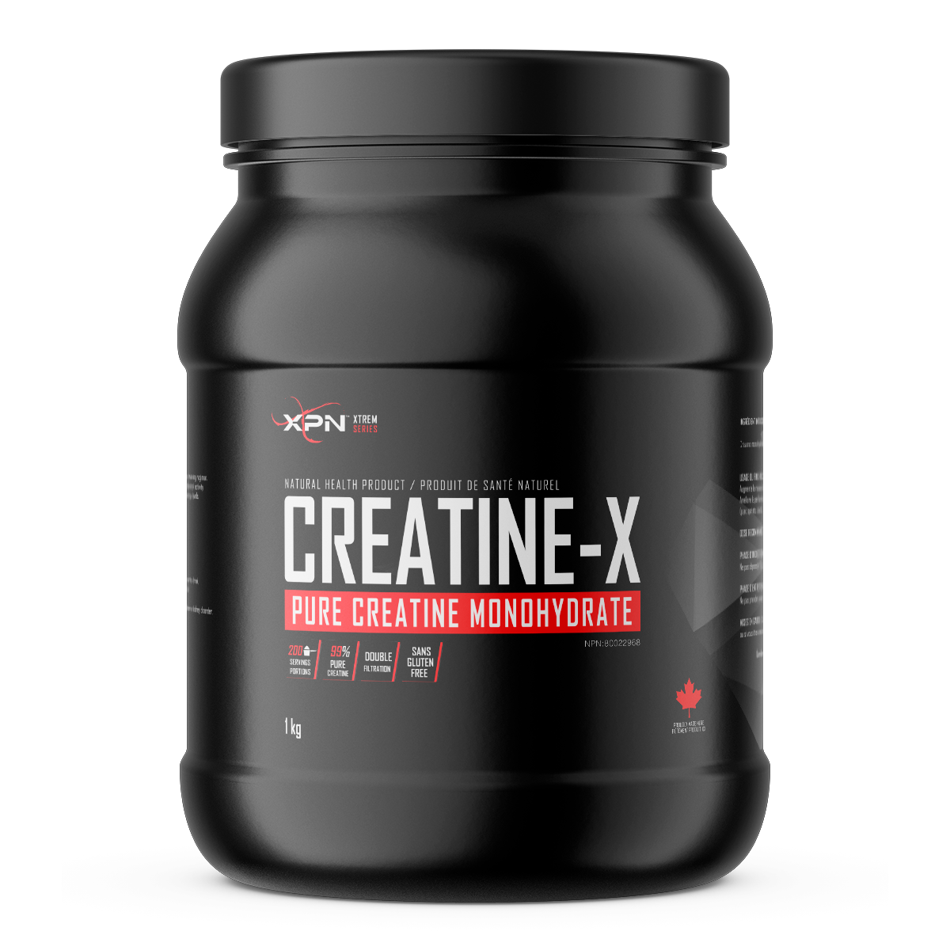
Créatine

Slide 59
La créatine en bref
La créatine est le supplément le plus utilisé comme substance susceptible d’améliorer le travail musculaire
Elle est produite naturellement par les reins et le foie (à raison d’environ 2 g par jour)
Elle n’est pas un élément essentiel de la nutrition, mais on la trouve dans la viande, la volaille et le poisson
La créatine est stockée dans les muscles et le surplus est excrété dans l’urine
Notes:
Tremblay (2007),
Saine alimentation Ontario.ca
Extenso.org

Slide 60
Comment ça marche?
Son action consiste surtout à redonner de l’énergie (ATP) aux muscles
Le sportif peut alors récupérer de l’énergie plus vite après un effort intense
Ce qui permet de s’entraîner plus et donc d’augmenter sa masse musculaire
Alors, l’action de la créatine est indirecte
  C’est-à-dire qu’elle ne fait pas grossir directement les muscles
  C’est le fait d’avoir plus d’énergie pour s’entraîner davantage qui augmente la masse musculaire!

Slide 61
Quelques faits à savoir
Améliorerait le rendement des personnes qui nécessitent de brèves bouffées d’énergie (sports de force ex: musculation, football, course de vitesse…)
Pas vraiment utile pour les sports d’endurance (ex: course de fond, natation…)

Slide 62
Pas que des bons côtés…
Effets secondaires possibles :
  Crampes musculaires
  Nausées
  Diarrhées
Rétention d’eau au début de la supplémentation :
  Ça cause une augmentation de poids, alors tu crois avoir gagné de la masse musculaire et tu te dis « Yé ! chu hot ! », mais en fait c’est juste de l’eau… (il y aura éventuellement une réelle prise de masse musculaire… avec l’entraînement évidemment !)
  Cette rétention d’eau peut aussi ralentir la progression de la performance, justement à cause de ce gain de poids

Slide 63
Mises en garde
La rétention d’eau et l’augmentation des heures d’entraînement liée à la prise de créatine, peut accroître les risques de déchirement des tendons ou des ligaments
On ne sait pas si la prise de créatine à long terme est sans danger !

Slide 64

Ceux qui ne devraient pas en prendre
Les < 18 ans (à cause du manque d’étude sur le sujet)
Les femmes enceintes ou qui allaitent
Ceux qui ne sont pas en parfaite santé
Problème rénal
Problème au foie
Notes:
Tremblay (2007)

Slide 65

Testostérone et stéroïdes

Slide 66
Stéroïdes : voici les faits
La testostérone est une hormone sexuelle principalement masculine
Les hommes produisent environ de 2,5 mg à 11 mg de testostérone par jour
Les femmes produisent aussi cette hormone, mais en très petite quantité soit environ 0,25 mg par jour
La testostérone est responsable de :
  La croissance et le développement des organes génitaux masculins
  Le maintien des caractéristiques sexuelles secondaires des 2 sexes, comme la pilosité du visage et les seins
  Chez les femmes, elle aide à maintenir la densité des os et la masse musculaire
Notes:
Cces.ca,
Hébert (2007)

Slide 67
Les stéroïdes anabolisants
Sont une version synthétique de la testostérone qui a été développée pour traiter des conditions médicales
Mais… les gens en bonne santé ce sont vite aperçu qu’ils pouvaient les utiliser augmenter le volume musculaire et la performance sportive (force et agressivité, diminuer leur adiposité)
Notes:
Cces.ca,
Hébert (2007)

Slide 68
Risques et conséquences
Se procurer de la testostérone ailleurs que dans une pharmacie (nécessite alors une prescription médicale) est très risqué
La testostérone contrefaite est souvent fabriquée dans des environnements insalubres
La qualité est non contrôlée et le produit impur peut être :
  À faible teneur et mélangé avec de l’huile à moteur et de l’huile pour bébés
  Peut aussi excédé la dose de 2 à 100 fois celle recommandée !
Notes:
Cces.ca,
Hébert (2007)

Slide 69

Notes:
À l’extérieur
Perte ou amincissement des cheveux, mais poils plus longs et plus épais ailleurs sur le corps
Cheveux gras et peau grasse
Éruptions cutanées (surtout dans le dos) et jaunissement de la peau
Vergetures
Douleurs articulaires
Sueurs nocturnes
Ballonnements
À l’intérieur
Les tendons peuvent perdre de leur élasticité, ce qui augmente les risques de blessures aux tendons, aux ligaments et aux muscles
Les os peuvent cesser de croître chez les personnes qui grandissent encore
Des problèmes cardiovasculaires comme de l’hypertension artérielle, des taux élevés de mauvais cholestérol et de triglycérides et une baisse du bon cholestérol, ainsi que des problèmes de coagulation peuvent survenir
Les risques de kystes biliaires, de cancer du foie et de jaunisse augmentent
Psychologique
La « rage hormonale » est la plus commune et se manifeste avec un comportement agressif, colérique et hostile et même violent
Impression d’être invincible, ce qui peut engendrer un comportement irréfléchi et de mauvaises prises de décisions
D’autres peuvent se sentir constamment inquiet, se sentir incompétents, avoir des sautes d’humeur importantes, être très irritables et observer une diminution de la libido
Peuvent devenir psychologiquement dépendants de leur apparence et de la façon dont ils se sentent.
Peuvent sombrer dans la psychose, une condition psychiatrique grave qui peut comprendre des hallucinations et de la paranoïa
Certains peuvent souffrir de dépression quand ils cessent d’utiliser des stéroïdes et devenir suicidaires
Garçons
Croissance des seins (car l’excédent de testostérone peut être transformé en œstradiol et provoquer le développement d’une gynécomastie)
Atrophie testiculaire
Faible concentration de spermatozoïdes
Impuissance sexuelle ou stérilité
Croissance de la prostate
Calvitie prématurée
Certains effets secondaires sont réversibles, mais ce n’est pas garantie que tout re-fonctionne bien comme avant et nécessitent parfois un traitement substitutif à vie
Filles
Le taux de testostérone peut être 30 fois plus élevé qu’une fille normale et 2 fois plus élevé qu’un gars normal
Poils masculins comme la barbe
Calvitie semblable à celle des hommes
Voix plus grave
Menstruations irrégulières
Rétrécissement des seins
Grossissement du clitoris
Anomalies congénitales potentielles si enceinte

Slide 70


Humm, charmant…

Slide 71



Boosters de testostérone
Précurseurs de la testostérone

Slide 72
Boosters de testostérone
Sont utilisés pour augmenter la quantité de testostérone produite naturellement par le corps
Notes:
Azbody.com

Slide 73


Les boosters « naturels »
Plantes
Tribulus et maca
Populaire
Efficacité tenant plus du mythe que de la réalité
De nombreuses études ont clairement démontré que ces plantes n’ont aucune efficacité pour augmenter les taux de testostérone d’une personne saine
Notes:
Guide des compléments alimentaires pour sportifs (2007),
Azbody.com
Tribulus : en 1988, des athlètes bulgares ont prétendu l’avoir utilisé pour booster leurs performances, sauf qu’il s’est avéré que s’était plutôt les stéroïdes qu’ils utilisaient qui étaient efficaces (Oups…)

Slide 74

Les boosters « naturels » (suite)
ZMA
Très en vogue actuellement
Mélange de zinc, de magnésium et de vitamine B6
Principe simple: comme le zinc et le magnésium participent à la production de testostérone, en prendre plus devrait augmenter la testostérone… logique non?
Ben, c’est pas vrai ! Cette idée est fausse ! Ce produit ne permettra que de combler une carence en minéraux, si carence il y a…
Il n’a donc aucun intérêt, car le ZMA ne permettra en aucun cas de dépasser les niveaux naturels de votre organisme
Notes:
Azbody.com,
Guide des compléments alimentaires pour sportifs (2007)
La première étude concernant le ZMA a été financée par son créateur (Brilla, 2000) et c’est elle qui a été utilisée pour faire décoller les ventes du produit. Brilla a examiné l’action du ZMA chez des footballeurs américains durant 8 semaines (contre un groupe placébo). Les résultats fût fort surprenants, surtout en ce qui concerne la hausse du niveau de testostérone. Le produit était alors très prometteur… Mais! En 2004, l’étude de Wilborn repris indépendamment une autre étude sur 8 semaines en comparant aussi avec un groupe placebo. Les résultats fût fort différents soit, aucun impact significatif noté. (Guide des compléments, p. 69)

Slide 75

Les boosters « naturels » (suite)
Qui peut être fabriqué par l’organisme
L’acide D-aspartique
C’est un acide aminé non essentiel, il participe à la production de testostérone
Il s’agit d’un complément qui pourrait aider ceux dont les niveaux de testostérone ne sont pas assez hauts
Pour les autres, il n’y a aucun intérêt à s’en procurer
Notes:
Azbody.com
Les très honnêtes vendeurs, ce sont emparés de cette idée et ont mis en avant des études prouvant que l’acide D-aspartique pouvait avoir un effet modéré sur l’élévation du taux de testostérone dans le corps.
Or, en y regardant de plus près, on se rend compte que l’une des études est faite sur les animaux et que l’autre ne semble concerner que des hommes ayant, à la base, un taux de testostérone anormalement bas.
Une autre étude, plus récente, semble démontrer que sur des hommes, sans problème de testostérone, l’acide D-aspartique, n’a aucun effet.

Slide 76




Les boosters de testostérone
Il existe encore une tonne d’autres compléments boosters de testostérone, avec des noms tous plus originaux les uns que les autres…
Mais vous savez quoi?
Aucun ne fonctionne vraiment si vous avez un taux de testostérone déjà correct !
Et même si votre taux est plus bas que la moyenne, l’effet est si faible que ça n’aura pas vraiment d’impact sur votre masse musculaire
Notes:
Azbody.com

Slide 77
À retenir
Les produits qui augmentent suffisamment la testostérone pour produire des effets → sont dangereux pour la santé!
Le fait de vouloir pousser son corps à produire plus d’hormones que ce qu’il peut faire naturellement n’est pas une bonne idée
Une bonne alimentation devrait être suffisante
Si vous y tenez absolument :
  Des suppléments de vitamines et de minéraux pourraient être utiles pour éviter les carences qui pourraient mener à une baisse de la production de testostérone
Notes:
Azbody.com

Slide 78
En conclusion
Ne gaspillez pas votre argent
Misez davantage sur une alimentation équilibrée et adaptée à vos besoins ainsi que sur un mode de vie actif pour atteindre vos objectifs
N’oubliez pas que les suppléments ne sont qu’UN supplément, pas l’élément essentiel de votre performance
VOUS êtes l’élément essentiel de votre performance !

Slide 79

Questions ?

Slide 80
Références
Association pour la santé publique. (2015). Démasquer l’industrie de l’amaigrissement. Document consulté à http://www.aspq.org/uploads/pdf/565cac833208fappel-a-l-action_2015-11-30.pdf
Blanchet, R. (2007). Le dopage sportif, ça touche le médecin de famille? Le Médecin du Québec, 42(1), 33-38.
Bwenge, A. (2016). Sport et exercice: réponses à certaines questions de vos patients. Le Médecin du Québec, 51(4), 49-53.
Delavier, F., & Gundil, M. (2007). Guide des compléments alimentaires pour sportifs. Paris: Vigot.
Hébert, C. R. (2007). Les stéroïdes, vous connaissez? Le Médecin du Québec, 42(1), 59-62.
Ledoux, M., Lacombe, N., & St-Martin, G. (2009). Nutrition, sport et performance (2e éd.). Québec: Vélo Québec.
Tortora, G. J., & Grabowski, S. R. (2002). Principes d'anatomie et de physiologie. Saint-Laurent: ERPI.
Tremblay, C. (2007). La Créatine en poudre ou un bon steak? Le Médecin du Québec, 42(1), 51-55.
Notes:
80

Slide 81
Références (suite)
Sites internet consultés
http://cces.ca/fr/steroides
http://coach.ca/nutrition-sportive-s14783
http://www.azbody.com/nutrition/boosters-testosterone.php
https://www.eatrightontario.ca/fr/Articles/Activite-physique/Nutrition-des-sportifs---les-faits-sur-les-supplem.aspx
http://www.extenso.org/au-quotidien/nutrition-sportive/
http://lemedecinduquebec.org/
http://www.drkin.com/
http://www.okidosport-nutrition.com/calculateur-proteine-musculation-endurance,fr,8,153.cfm
Notes:
81

